Slide 1
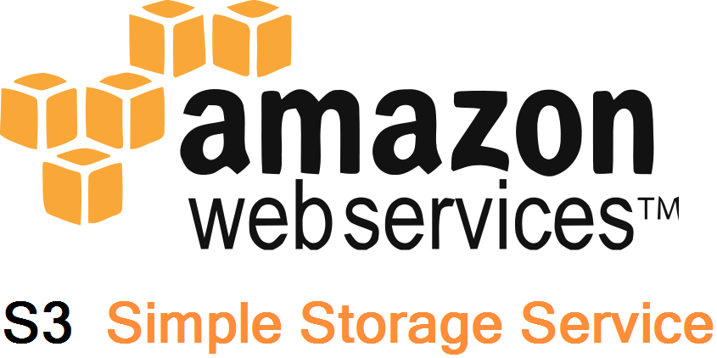
Cơ bản về hệ thống
Amazon Simple Storage Service (Amazon S3) là vùng lưu trữ trên Internet. Dùng Amazon S3 để lưu trữ và truy xuất bất kỳ dữ liệu tại bất kỳ thời điểm nào, từ bất cứ nơi đâu trên web

Slide 2

Cơ bản về hệ thống
Bạn có thể tương tác với Amazon S3 dùng AWS Management Console, giao diện web đơn giản nhưng trực quan.
Những hoạt động cơ bản ta có thể làm thông qua giao diện Amazon S3, tạo bucket, thêm object vào bucket, xem object, di chuyển, xóa object và bucket.

Slide 3
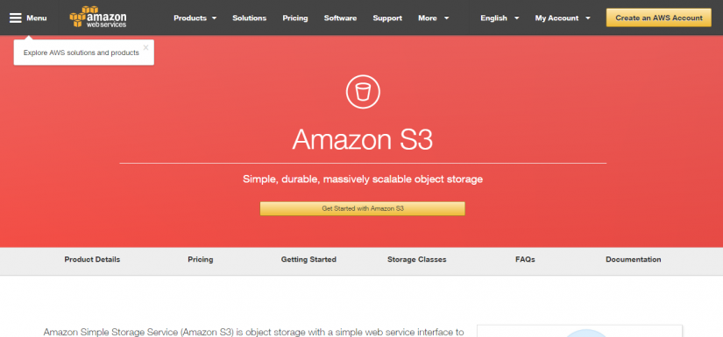
Cách dùng Amazon S3:
Bạn cần có một tài khoản Amazon
Các bước nhập thông tin đều được nói rõ lúc bạn đăng kí

Slide 4
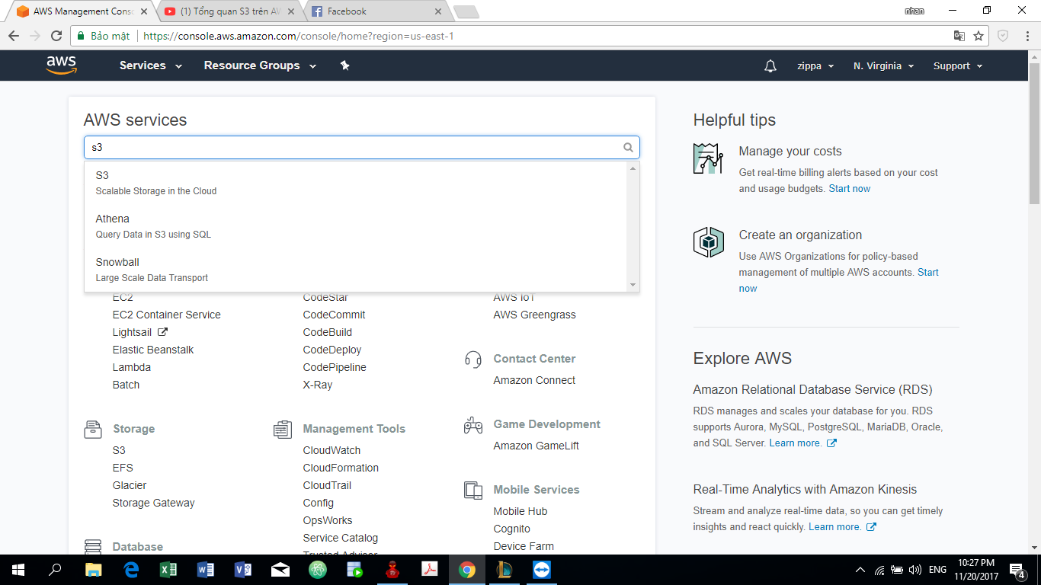
Tìm đến dịch vụ S3 trong giao diện của Amazon console

Slide 5
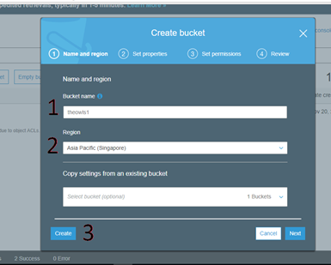
Cách sử dụng
Để bắt đầu việc sử dụng Amazon S3, đầu tiên ta thực tạo một Bucket
Lúc này bạn sẽ phải quan tâm đến vị trí nơi ta đặt Bucket(có chi phí khác nhau).
Ngoài ra, bạn cũng phải tuân thủ các quy định đặt tên cho Bucket

Slide 6
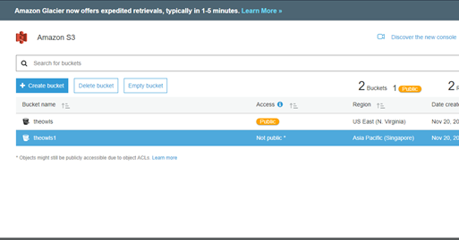
Cách sử dụng
Các hoạt động cơ bản ta có thể thực hiện trên giao diện của Amazon S3: tạo hay xóa bucket, upload hay xóa hoặc di chuyển đối với các object.

Slide 7
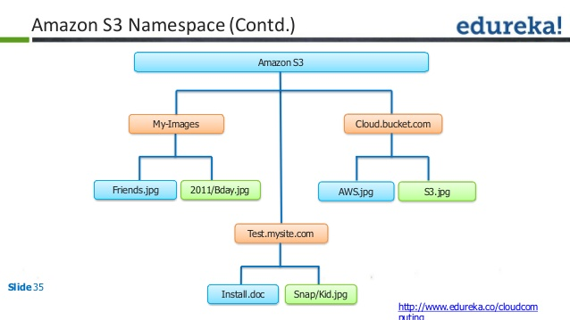
Cách thức hoạt động
Hệ thống này bao gồm các đối tượng: Bucket, thư mục, Object.
Mỗi đối tượng lưu trữ trong một bucket trên S3 được định danh bởi một khóa duy nhất. Nó cũng giống như khái niệm tên tệp trong một thư mục trên hệ thống tệp của bạn

Slide 8
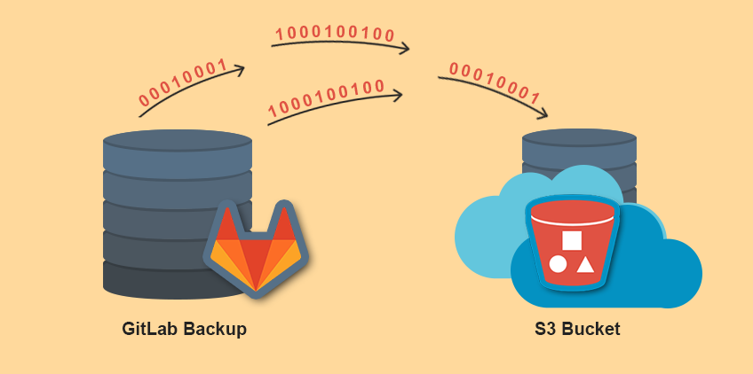
Bucket
Bucker: là nơi chứa các đối tượng lưu trữ trong Amazon S3, có thể hiểu như một folder chứa trong một hệ thống tệp
Chú ý là mỗi một tài khoản chỉ tạo được tối đa là 100 buckets, và Bucket có tên là duy nhất

Slide 9
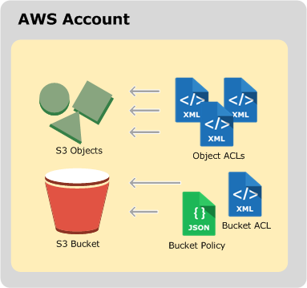
Object
Các đối được lưu trữ trong các bucker, các đối tượng này có thể là file ảnh, video hay loại khác. Khi thêm tập tin vào Amazon S3, có thể tùy chọn thêm metadata và gán quyền điều khiển việc truy cập vào tập tin

Slide 10
Object
Một object bao gồm các thông tin:
Key: tên mà bạn gán cho object, bạn sẽ lấy đối tượng thông qua tên này.
Version ID: Trong một bucker, ID chính là thông tin giúp nhận diện một object với các object còn lại. ID Version là chuỗi mà Amazon S3 tạo ra khi bạn thêm object vào một bucker.
Value: Nội dung mà object lưu trữ. Đó là một dãy byte có kích thước từ 0 đến 5TB.
Metadata: một tập hợp các tập tên-giá trị mà bạn lưu trữ các thông tin liên quan đến object.
Subresource: Amazon S3 sử dụng cơ chế cấp nguồn phụ để lưu trữ thông tin bổ sung cho một object cụ thể. Bởi vì subresource là cấp dưới của một object, nó liên kết đến một object hoặc một bucker khác.
Access control information: bạn có thể kiểm soát truy cập các đối tượng bạn lưu trữ trong Amazin S3.

